Slide 1
Introdução ao desenvolvimento Backend
Agosto de 2021

Slide 2

Apresentação
Seu nome
Onde mora?
O que faz?
Por que escolheu o curso?

Slide 3
Carreiras do desenvolvedor

Slide 4
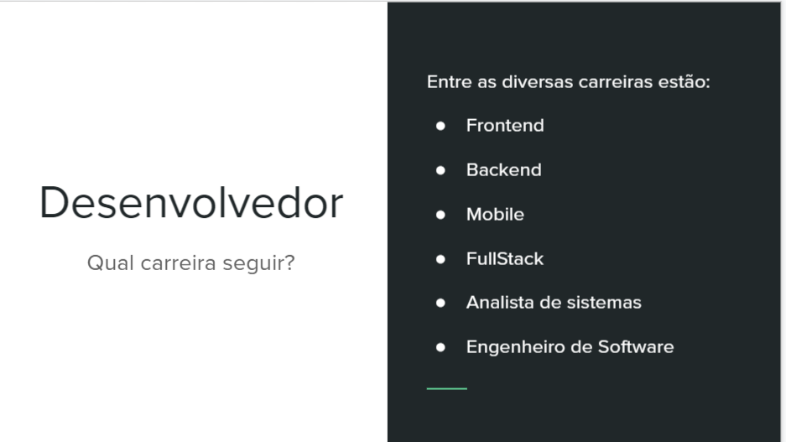

Slide 5
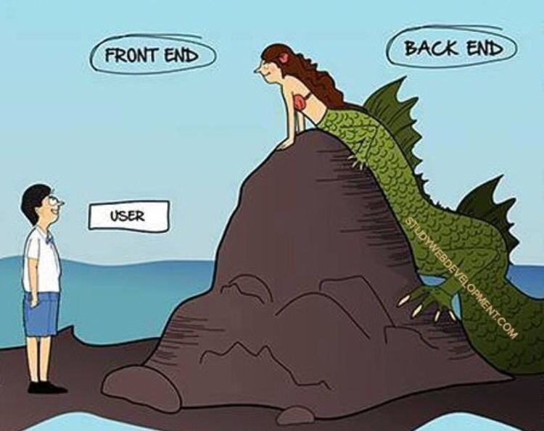
Desenvolvedor Frontend
Produz o layout (“aparência”) do software, aquela que é visível para o usuário final. Para programação Web as linguagens de programação mais comuns são HTML, CSS e Javascript.
Costuma trabalhar em conjunto com profissionais UX, responsáveis por produzirem as imagens, o design e interações do software.

Slide 6
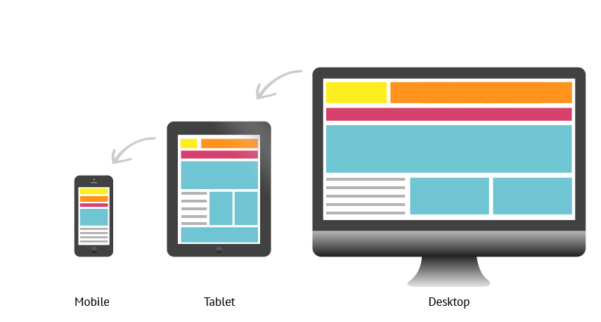
Costuma ser responsável por desenvolver softwares responsivos, ou seja, aqueles que são possíveis de serem acessados por diversos dispositivos: notebooks, computadores, celulares, TVs, tablets entre outros.
Costuma consumir informações trazidas por APIs desenvolvidas por profissionais backends.

Slide 7

Desenvolvedor Backend
Profissional responsável pela programação situada nos bastidores do software, que não é visível para o usuário final.

Slide 8
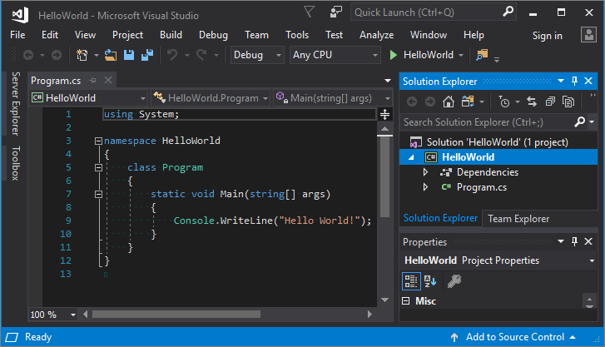
Ele precisa ter uma boa lógica para programar as regras de negócio do sistema, se conectar ao banco de dados para recuperar ou gravar dados, cuidar de integrações entre sistemas, de transações que acontecem em lote diretamente no servidor entre outras atribuições.
Linguagens de programação que podem ser utilizadas: C, C#, Java, Go entre outras.

Slide 9
Exemplos de serviços que podem ser utilizados por um desenvolvedor backend
API de consulta de dados de empresas: https://receitaws.com.br/api
Requisição para consultar dados de uma empresa via linha de comando:
Consulte também os seguintes cnpjs:
04.302.037/0006-30
02.736.455/0001-03
13.347.016/0001-17
13.590.585/0001-99
curl https://www.receitaws.com.br/v1/cnpj/27865757000102

Slide 10
Outras APIs
Obter sua localização: https://api.vatcomply.com/geolocate
API para consulta de dados do tempo: https://advisor.climatempo.com.br/
API para consulta de dados do COVID https://opendatasus.saude.gov.br/dataset/b772ee55-07cd-44d8-958f-b12edd004e0b/resource/5916b3a4-81e7-4ad5-adb6-b884ff198dc1/download/manual_api_vacina_covid-19.pdf
Outras APIS públicas: https://github.com/public-apis/public-apis

Slide 11
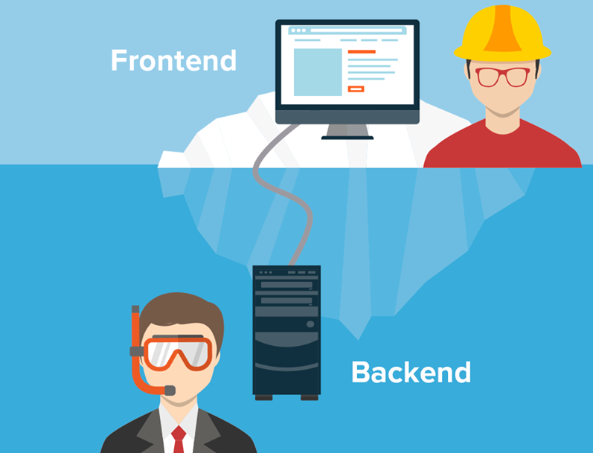

Slide 12
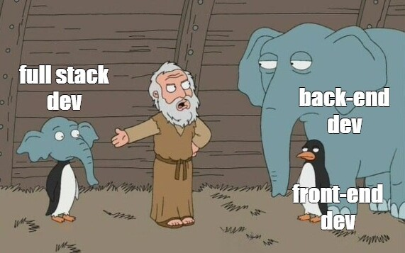
Desenvolvedor FullStack

Slide 13
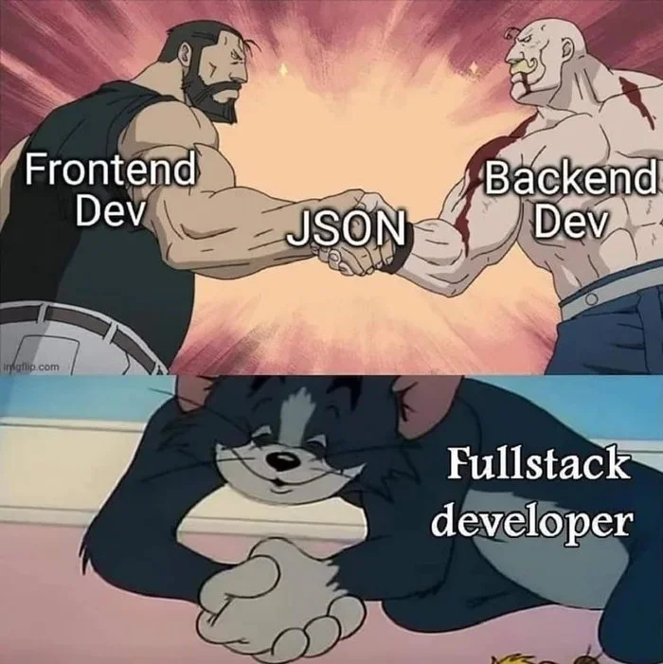
Desenvolvedor FullStack
É o profissional que além de atuar no frontend, também trabalha no backend.
Esse profissional é capaz de receber, entender e entregar um projeto completo.
Atuar nesse setor significa sair da zona de conforto e aprender novas habilidades o tempo todo.

Slide 14

Desenvolvedor Mobile
Desenvolve aplicativos para dispositivos móveis como por exemplo smartphones e smartwatches.
O mais comum é encontrar no mercado Desenvolvedores para Android e para IOS.
Linguagens de programação comuns: Java, C# (Xamarim), Objective-C, Javascript (Flutter, Ionic, React).

Slide 15
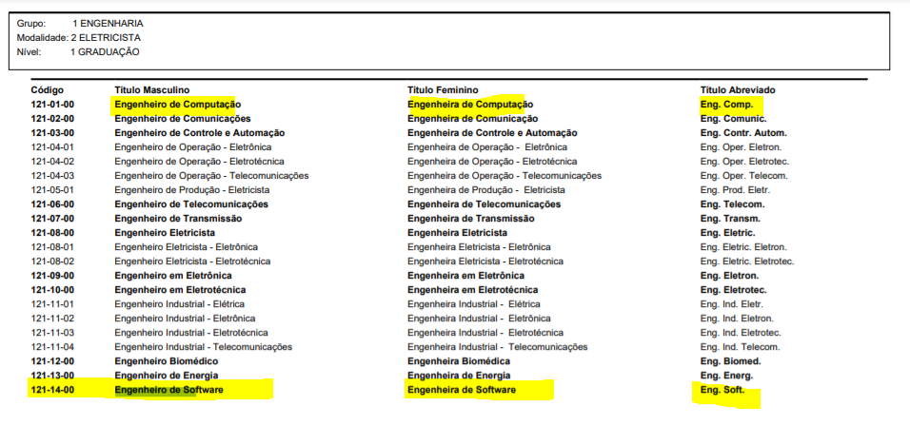
Engenheiro de Software

Slide 16
Desafio
Pesquise na internet a faixa de salário para cada profissão mencionada aqui.
Qual o maior salário que encontrou?
E o menor salário?
Na sua opinião, por que há essas diferenças salariais?
Desenvolvedor Frontend
Desenvolvedor Backend
Desenvolvedor Mobile
Desenvolvedor FullStack
Analista de sistemas
Engenheiro de Software

Slide 17
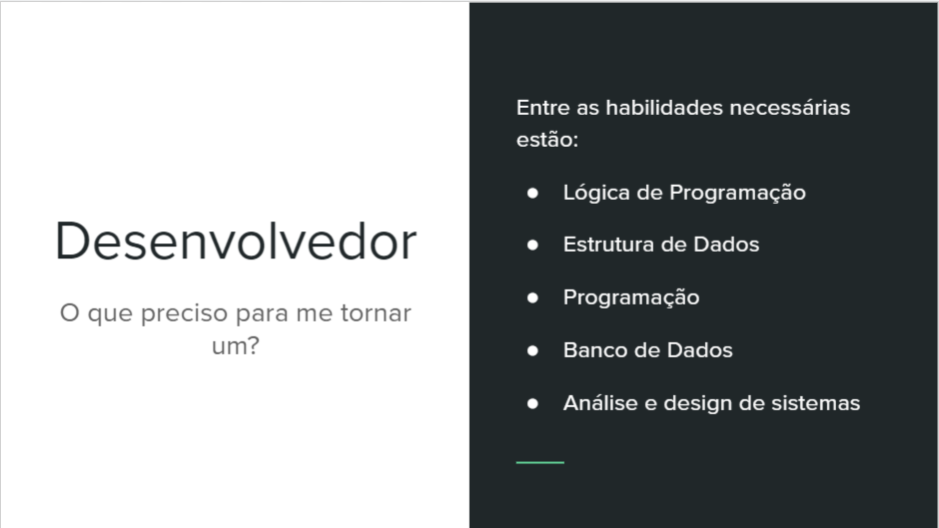

Slide 18

Primeiro passo: Meu Portifólio

Slide 19
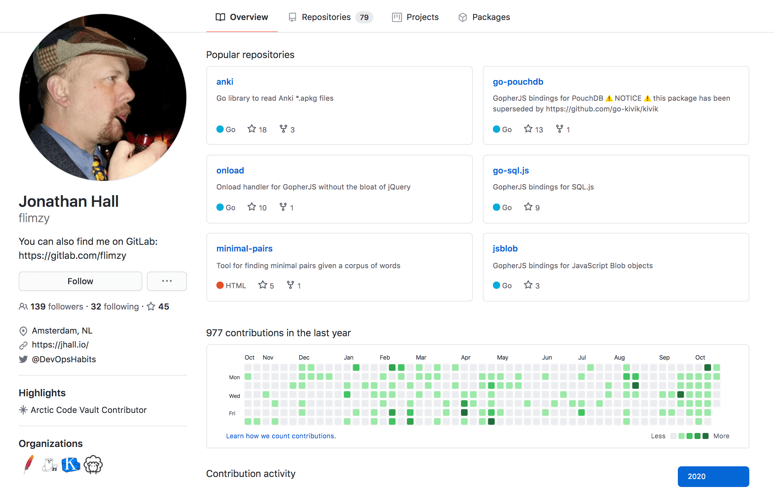
Github – A rede social do Programador
O Github permite que desenvolvedores do mundo inteiro utilizem a plataforma para hospedar o código-fonte de seus softwares, com controle de versão utilizando o GIT.
Permite que os desenvolvedores colaborem e façam mudanças em projetos compartilhados enquanto mantêm um histórico dessas alterações.
Curiosidade: https://gizmodo.uol.com.br/github-capsula-do-tempo-artico/

Slide 20
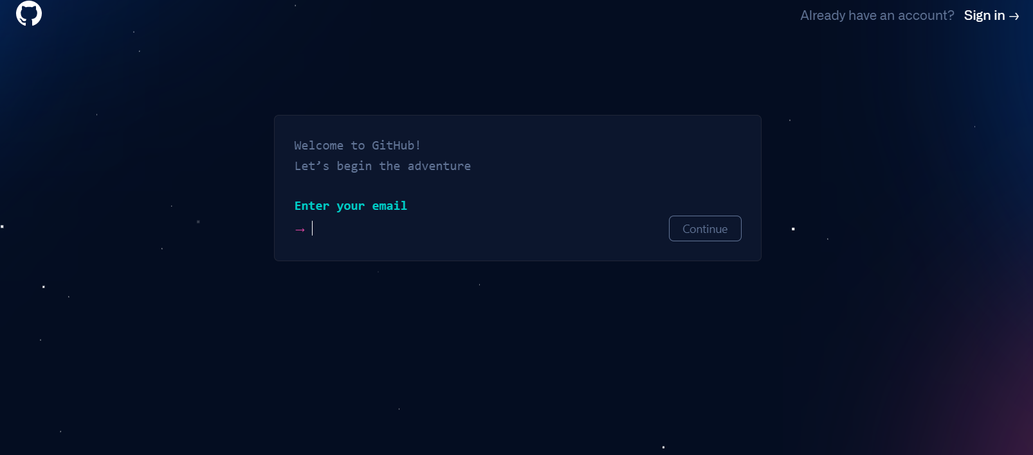
Cadastre-se

Slide 21
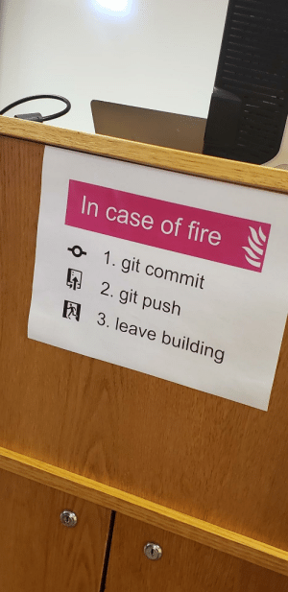
O que é um repositório?
Um repositório é um espaço em que todos os arquivos de um projeto específico são armazenados.
Exemplo:
Repositório da plataforma de loja virtual
https://github.com/magento/magento2

Slide 22
Repositórios interessantes
Lista de Jogos: https://github.com/jatinmandav/Gaming-in-Python
Lista de Livros de Programação: https://github.com/EbookFoundation/free-programming-books/blob/master/books/free-programming-books-pt_BR.md
Layout do App do Nubank: https://github.com/Flutterando/nubank_layout
Repositório de estudos para se preparar para testes técnicos do FANG: https://github.com/jwasham/coding-interview-university
FANG – Facebook, Amazon, Netflix e Google.

Slide 23
Os programadores mais populares da rede
https://github.com/trending/developers
Os repositórios mais acessados hoje:
https://github.com/trending
Buscando um repositório:
https://github.com/search?q=covid

Slide 24
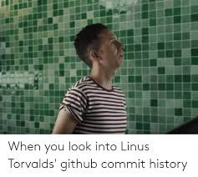
Exemplos de repositórios de pessoas e empresas
Criador da Internet: https://github.com/timbl
Criador do Linux: https://github.com/torvalds
Repositórios de Empresas:
https://github.com/google
https://github.com/facebook
Outros
https://github.com/wnqueiroz
https://github.com/taranttini

Slide 25
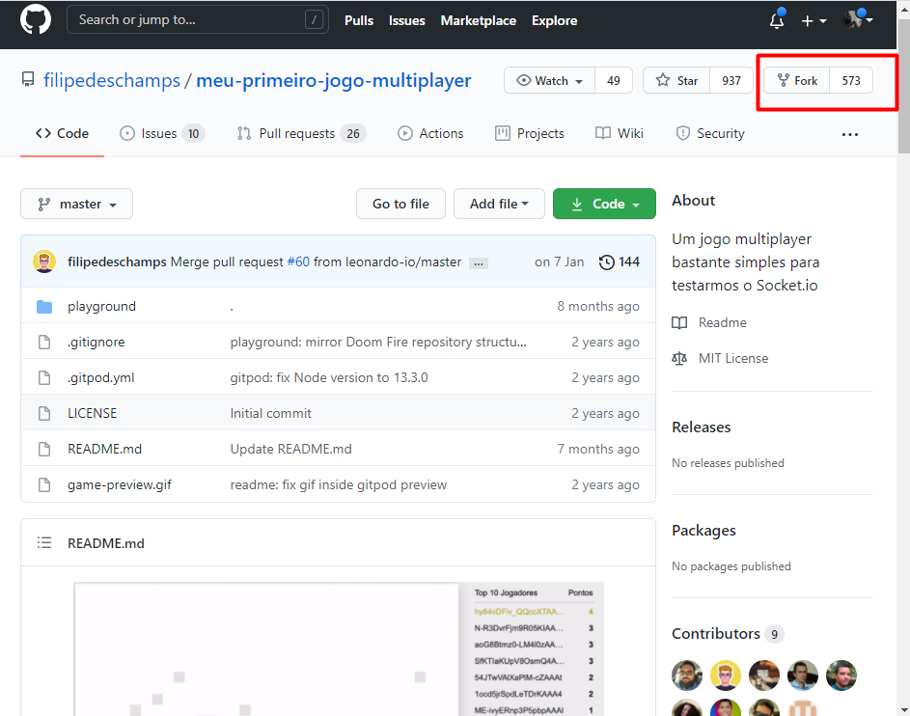
O que é um Fork?
“Forking” é quando você cria um novo projeto baseado em outro projeto que já existe.
Esse é um recurso que incentiva amplamente o desenvolvimento de programas e projetos entre a comunidade ou entre equipes, de forma geral.

Slide 26
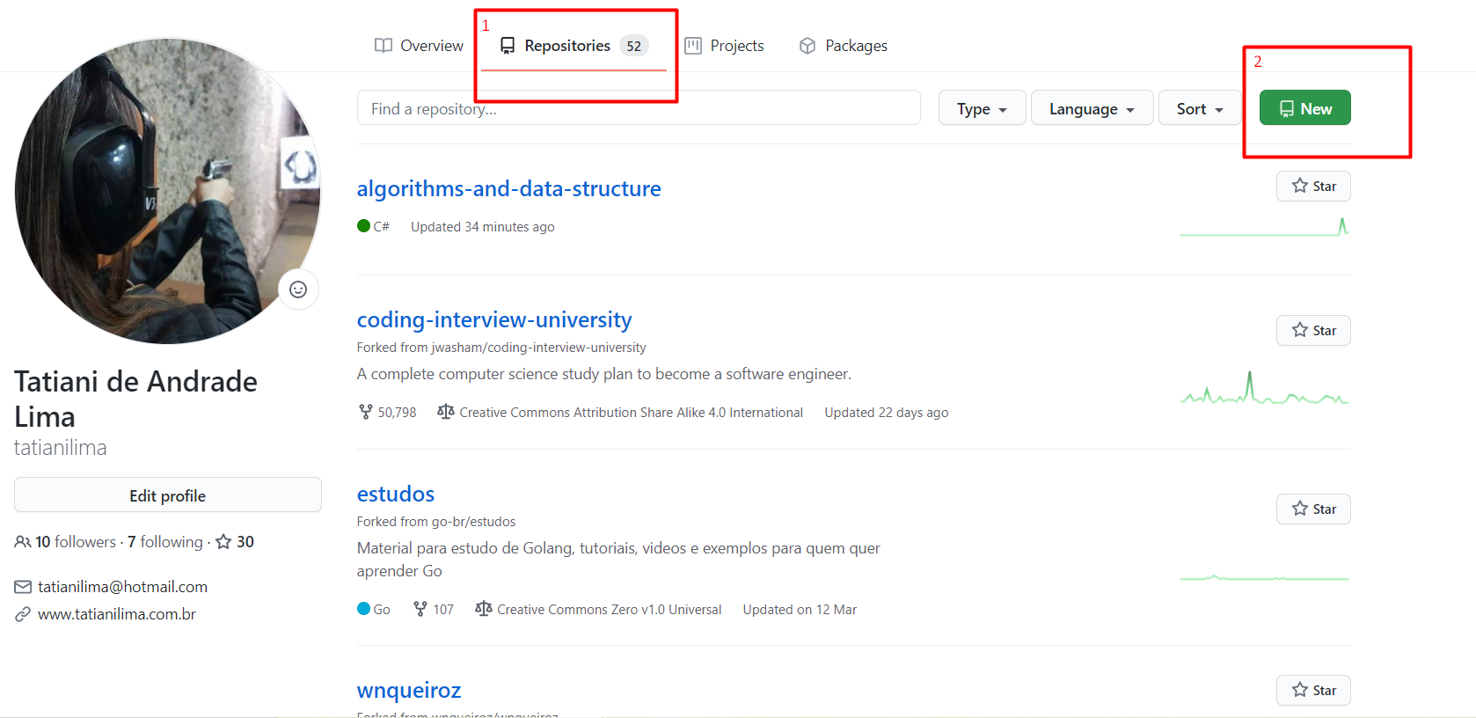
Criando seu primeiro Repositório

Slide 27
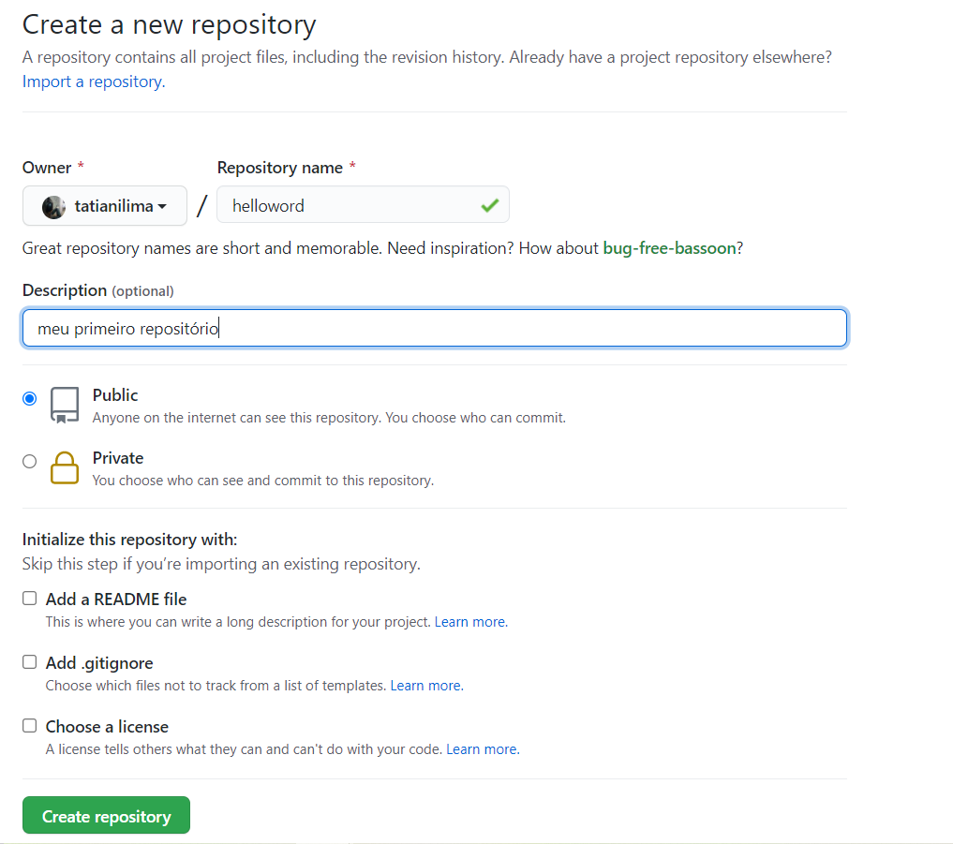

Slide 28
Enviando um programa para o seu repositório
Para a aula de hoje utilizaremos o
https://dotnetfiddle.net/

Slide 29
Comandos básicos do Git
Git status
Mostra o status do seu repositório
Git add .
Adiciona todos os arquivos da lista (observe que tem um ponto no final do comando)
Git commit –m “sua mensagem aqui batata”
Grava uma mensagem
Git push origin main
Empurra seus arquivos para o servidor do Github

Slide 30


